Slide 1

第1章 初识PHP
本章将要介绍PHP，那PHP是什么呢？PHP是一种工作在服务器端的脚本语言。它的基础语法是Perl语言，提取了C、ASP、Shell和JavaScript脚本语言的优点。它是一种和ASP相似的技术。它是一种嵌入式脚本语言，与HTML语言结合，来实现与用户的交互以及对数据库的访问。
PHP的全名是超文本预处理器（Professional Hypertext Preprocessor）。它是HTML中内嵌的脚本语言，拥有比其他脚本语言更快的执行效率。而且最为吸引开发人员的一点是，它完全是免费的。PHP、MySQL（是一个免费的数据库）和Apache（也是一个免费的服务器）相互配合工作，已经被大多数网站设计员所采用。

Slide 2
1.1 了解PHP
PHP语言是怎么出现的？它能为我们的Web程序带来什么发展，它都包括哪些方面，这就是本节要介绍的主要内容。

Slide 3
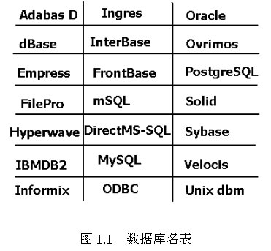
1.1.1 PHP 能做什么
PHP主要是用在服务器端的脚本程序，它可以完成其他任何类似于ASP技术所能完成的工作。例如收集表单数据，生成动态网页等。但PHP的功能不止这些。PHP脚本语言主要用于以下3个方面。
服务器端的脚本语言。其是PHP最主要的方面。能够搭建PHP运行平台。读者在运行 Web服务器时，通过Web浏览器来访问PHP程序的输出内容，也就是客户端的PHP页面。
命令行格式的脚本语言。读者可以编写一段PHP脚本程序，只需要PHP解析器来执行，就可以得到想要的内容。
编写客户端的图形界面应用程序。对基于窗口模式的应用程序，或许PHP不是最好的程序语言，但是如果读者特别精通PHP语言，而且还希望在客户端应用程序中使用PHP的一些高级特性，那么读者也可以利用PHP-GT 来编写客户端应用程序。PHP程序语言具有跨平台的特性，读者也可以通过PHP-GTK编写跨平台的应用程序。PHP-GTK是PHP包中的一个扩展包，在通常发布的PHP包中并不包含此包。

Slide 4
1.1.2 PHP的发展
在1994年Rasmus Lerdorf第一个设计出了PHP，但是今天人们使用的PHP和最初的版本有很大的不同。现在PHP的最新版本PHP5。下面就是PHP从PHP1到PHP5的一个发展过程序。
1. 最初PHP只是一套简单的Perl脚本，用来跟踪访问他主页的人们的信息。
2. 一直到1997年，PHP/FI 2.0，也就是使用C语言实现的第二版，在全世界的用户和众多域名上安装。
3. PHP 3.0是类似于当今PHP语法结构的第一个版本。
4. 1998 年的冬天，PHP 3.0官方发布不久，Andi Gutmans和Zeev Suraski开始重新编写PHP代码。设计目标是增强复杂程序运行时的性能和PHP自身代码的模块性。
5. PHP 5是当前PHP的最新版本。PHP的开发小组有很多优秀的开发人员，同时还有大量的优秀人才在进行PHP相关工程的开发工作，如PEAR和PHP文档的工程。
PHP 5的更多关于该引擎的信息。请访问PHP的官方网站。

Slide 5
1.2 PHP的地位及优势
上面介绍了PHP能做什么，及PHP是如何发展的。那为什么PHP能有这么广泛的用处及这么快的发展速度呢？正是因为它的优势。现在将为大家介绍PHP在互联网中的地位及它的优势。

Slide 6
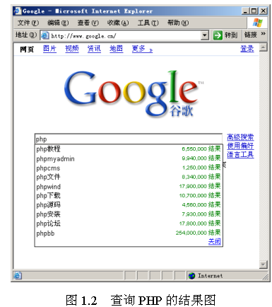
1.2.1 PHP所具有的优点及其在互联网中的地位
PHP之所以能有这样的发展，显然是跟它的一些优点是分不开的，下面就来看看PHP有哪些优点。
简单性：简单就是比较好学，容易入手。PHP借用了C、Perl、Shell、JavaScript等的一些好的语法框架。对于初学者来说，很快就可以掌握。
速度快：PHP要比传统的解释执行方式的语言速度要快好几倍。
跨平台性：PHP可以在windows、Linux、UNIX系统下运行。在Windows下的PHP程序拿到Linux、UNIX系统下，不需要对PHP代码进行修改，就可以使用。
强大的数据库支持：PHP有很多的可被支持的数据库，如图1.1所示。
PHP的开放源代码：开放源代码指的不单是PHP应用程序的源代码，而且还有PHP本身的源代码。也就是说，可以在PHP的官方网上找到PHP源代码来进行编译和执行，以得到最终的运行程序，如果有必要也可以做出修改。
基于服务器端：也就是说PHP是运行在Web服务器端。PHP程序可能很大，很复杂，但是它的运行速度只和服务器的速度有关，发送到客户端只是程序运行的结果，对客户端的执行速度不会产生直接的影响。
执行的效率高：和其他的CGI语言比较，PHP语言不但所占用的系统资源比较小，而且运行的速度比较快。所以它的执行效率较高。

Slide 7
1.2.2 PHP的优势
PHP语言的优势在于：
良好的安全性：PHP的代码是开源，所有PHP的源代码每个人都可以看得到，代码在许多工程师手中进行了检测，同时它与Apache编辑在一起的方式也可以让它具有灵活的安全设定，PHP具有了公认的安全性能。
跨平台特性：ASP比不上PHP的跨平台能力，PHP几乎支持所有的操作系统平台及数据库系统，正是它的这种能力让UNIX/Linux有了一种与ASP媲美的开发语言，并广为流行。
易学性：PHP嵌入在HTML语言中，且坚持脚本语言为主，与Java、C等语言不同，语法简单、书写容易，方便学习掌握。
执行速度快：占用系统资源少，代码执行速度快。
免费：在流行的企业应用LAMP平台中，PHP、Linux、Apache、MySQL都是免费软件，降低了企业架设成本。
目前互联网上众多的动态网页都采用PHP语言编写。

Slide 8
1.3 PHP的学习和工作原理
通过上面的介绍，读者对PHP有了初步的认识。本节将为读者介绍PHP是如何工作的，以及如何才能学好PHP。笔者对PHP如何工作的总结如下：
产生对PHP脚本的HTTP请求。
Apache将请求传递给PHP引擎。
PHP引擎分析扩展名为.php的脚本，并用特定的标记来启用PHP模式。
PHP引擎在服务器上执行脚本。
利用PHP扩展或PEAR数据库抽象库来进行数据库交互或与LDAP源代码、cron作业等进行交互。
处理结果。
将数据转换成HTML代码。
将响应发送至客户端浏览器进行显示。

Slide 9
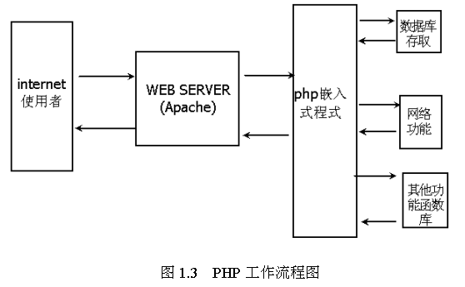
1.3.1 PHP的工作原理
PHP是一种开放源代码的脚本语言，主要应用于Web服务器的服务端的应用程序，用于动态网页的设计。PHP在功用上也可以替代微软的Asp、Asp.net、VBScript、Jscript体系、Sun公司的JSP、Java体系等。它是一种嵌入HTML页面的脚本语言。
PHP在Web服务器上运行。当PHP脚本被客户端请求时，被请求的PHP程序就开始运行，而且也会把运行的结果返回到客户端的浏览器。不过发送到客户端浏览器的内容只是普通的HTML文本，没有包含PHP代码。这也是与嵌入HTML的客户端脚本的最终的区别。下面来看PHP的工作流程，如图1.3所示。

Slide 10
1.3.2 如何学好PHP
从自己向别人问怎么学PHP开始，到现在不少人又来问笔者怎么学PHP，不管是新手，还是老鸟，似乎总是感觉摸不出一条清晰的脉络来，不过，笔者既然对PHP有了一定的水平，那么笔者走的学习思路应该可以给初学者一个参考。
笔者先把学习PHP的过程做一下概括：
熟悉HTML/CSS/JS等网页基本元素，完成阶段可自行制作完整的网页，对元素属性达到熟悉程度。
理解动态语言的概念，运做机制，熟悉PHP语法。
学习如何将PHP与HTML结合起来完成简单动态页面。
接触MySQL，开始设计数据库程序。
不断巩固，摸透大部分PHP常用函数，并可理解OOP、MySQL优化、以及模板。

Slide 11
1.4 初识PHP程序
在上一节中，介绍了PHP的工作原理及如何学习PHP，相信大家都能完成自己的程序梦想。下面将介绍第一个PHP程序，及PHP与其他脚本语言的比较。

Slide 12
1.4.1 第1个PHP程序
通过前面的介绍，读者知道了PHP有那么多的优点，下面就看看第一个PHP程序，如代码1-1所示。
代码1-1 第1个PHP程序：1-1.php
<html>
<!程序名称：1-1.html>
<!程序功能：输出“hello”。>
<head> <!--头部标记的开始标记-->
<title>第一个PHP程序</title> <!--标题标记-->
</head> <!--头部标记的结束标记-->
<body> <!--页面内容标记的开始标记-->
<?php //PHP标记
echo"hello!!!!!!!!!!!"; //输出语句
?>
</body>
</html>

Slide 13
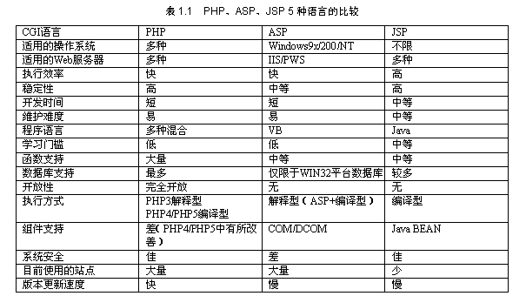
1.4.2 PHP与ASP JSP的比较
PHP是一种CGI语言，写CGI的方式是多种多样，PHP只是其中的一种。传统的方法有C、Visual Basic，编写时，虽然效率高，但是比较烦琐，不容易维护，所以现在应用的范围并不广。目前比较流行的除PHP外，还有与其类似的微软的ASP、SUN公司的JSP。JSP与Java能紧密结合，目前很多的Java程序能非常容易地改编成JSP程序，它也有着平台无关性，相信会有越来越多的人尝试用JSP编写动态网页。在这里笔者并无意断言孰优孰劣，只是客观展示它们的性能特点。对PHP、ASP、JSP 3种语言的比较如表1.1所示。

Slide 14
1.5 小结
通过对本章的学习，读者可以了解到PHP有简单性、速度快、平台无关性、强大的数据库支持、开放源代码、基于服务器端、执行效率高等优点。
PHP的工作原理是当PHP脚本被客户端请求时，被请求的PHP程序就开始运行，而且也会把运行的结果返回到客户端的浏览器。返回到客户端浏览器的内容只是普通的HTML文本。这样就使得程序占用空间比较少，运行速度得到了保障。

